Slide 1
Pesquisa - Retorno das aulas presenciais
Período 10/02/21 até 18/02/21

Slide 2
OBJETIVOS
O Sindicato do Professores do Norte Noroeste Fluminense - SINPRONNF e o Sindicato Estadual dos Profissionais de Educação- SEPE núcleo Itaperuna desenvolveram, através do formulário do Google, pesquisa com o objetivo de subsidiar a tomada de decisão da diretoria e informar ao poder púbico a situação dos docentes no que tange ao retorno das aulas presenciais nas escolas públicas e privadas no contexto da pandemia.
Responderam a pesquisa 433 professores.
Período da coleta de dados: 10/02/21 até 18/02/21.
Link da coleta de dados:
https://docs.google.com/forms/d/e/1FAIpQLSd6LL_0TghOZncmmC3QLhrMjJtn0mFSLczTD-lW069MNowX0Q/viewform?usp=sf_link

Slide 3
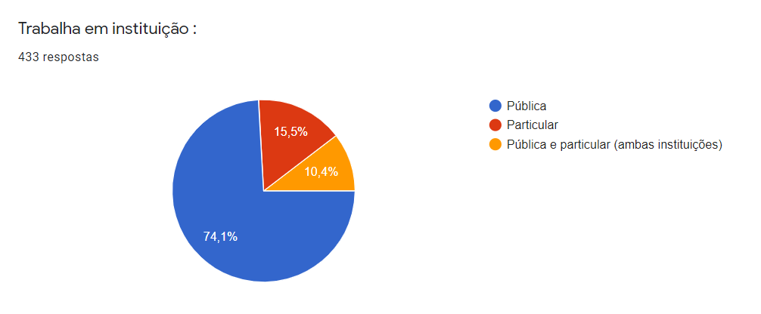
Gráfico de resposta do Formulário do Google

Slide 4
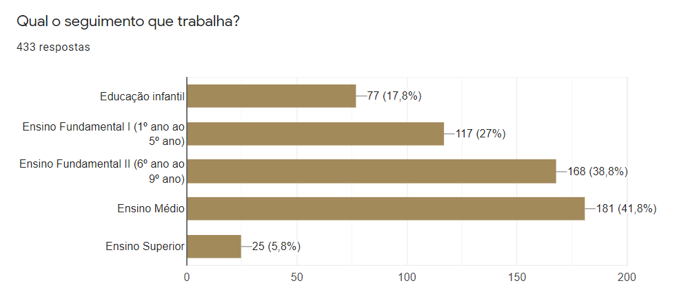

Slide 5
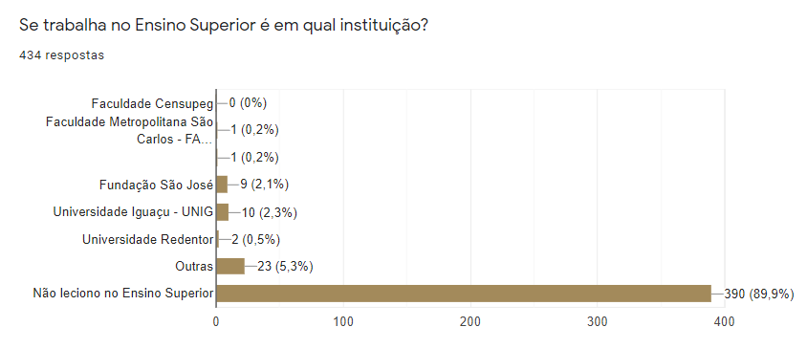

Slide 6
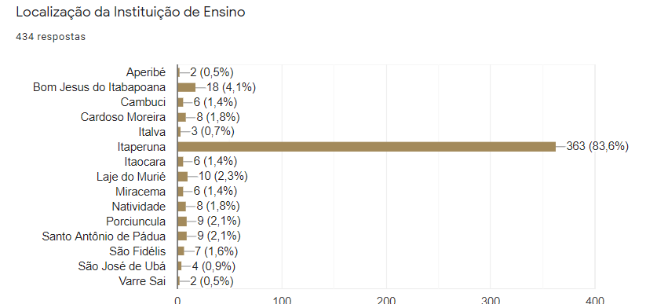

Slide 7
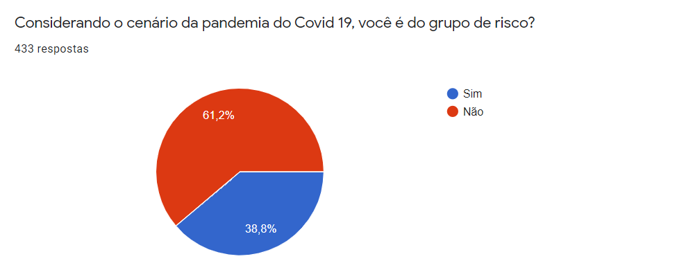

Slide 8
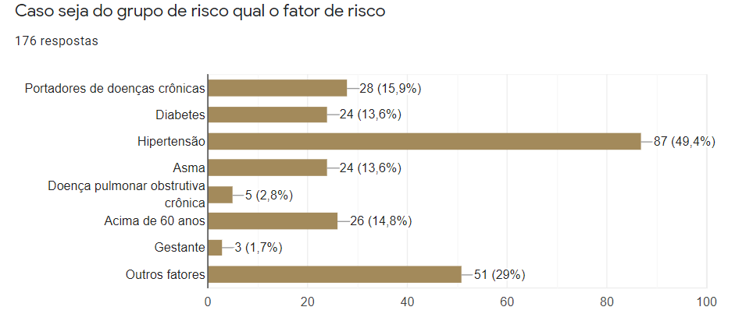

Slide 9
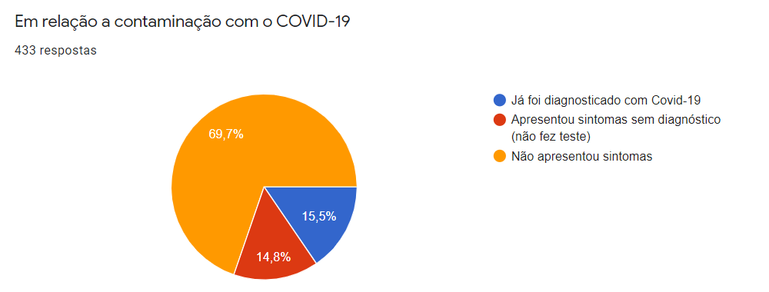

Slide 11
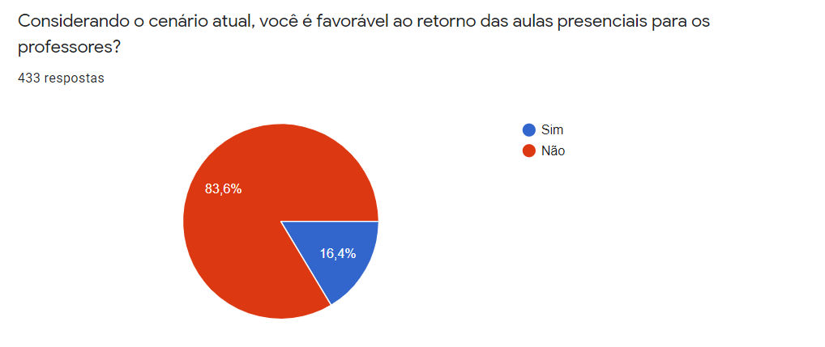

Slide 12
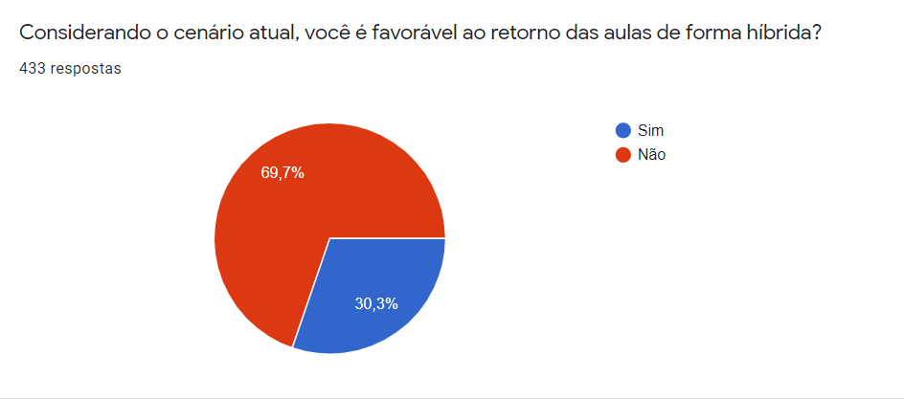

Slide 13
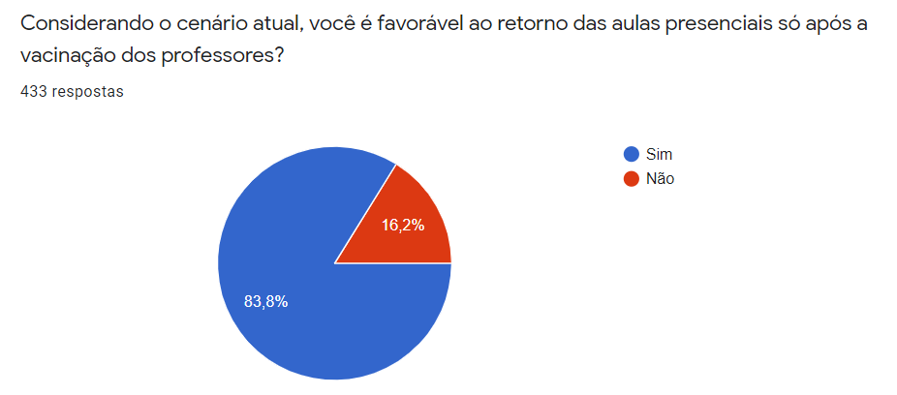

Slide 14
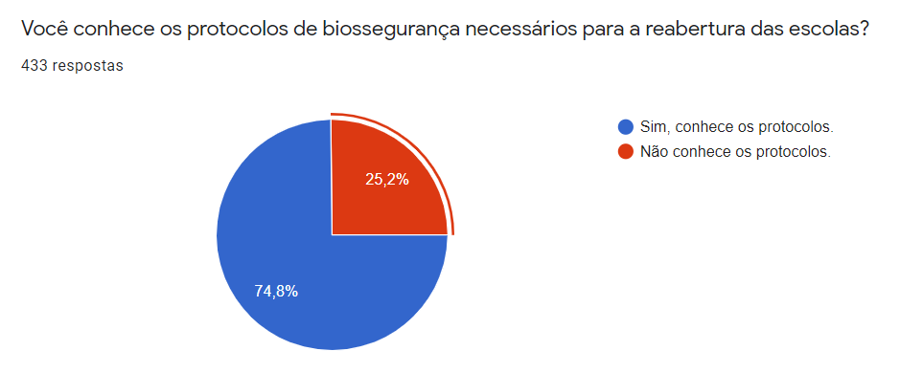

Slide 15
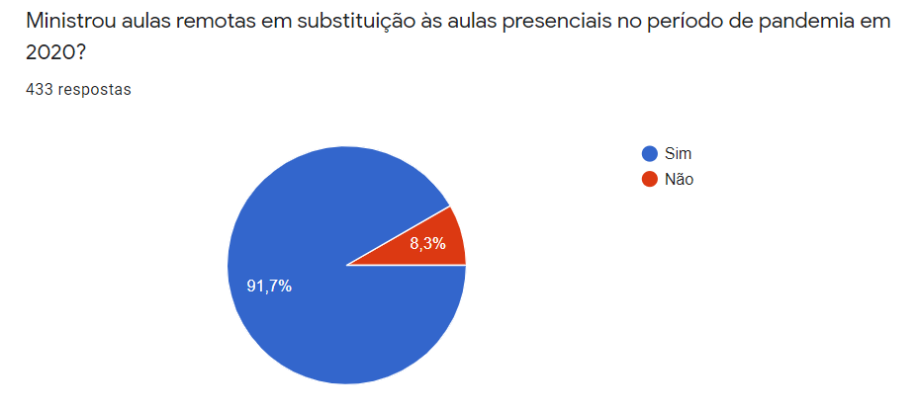

Slide 16
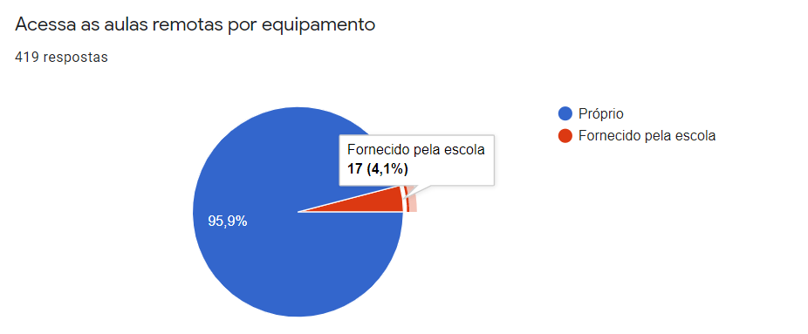

Slide 17
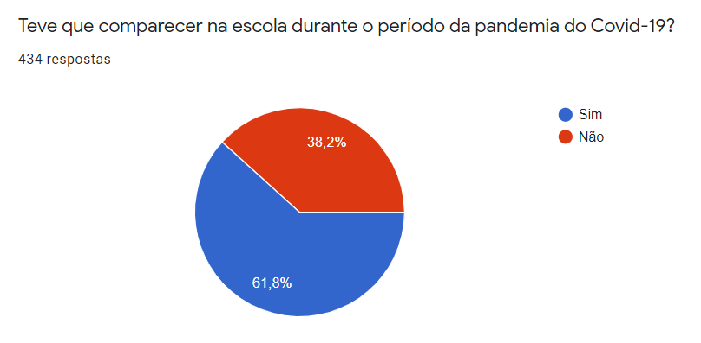

Slide 18
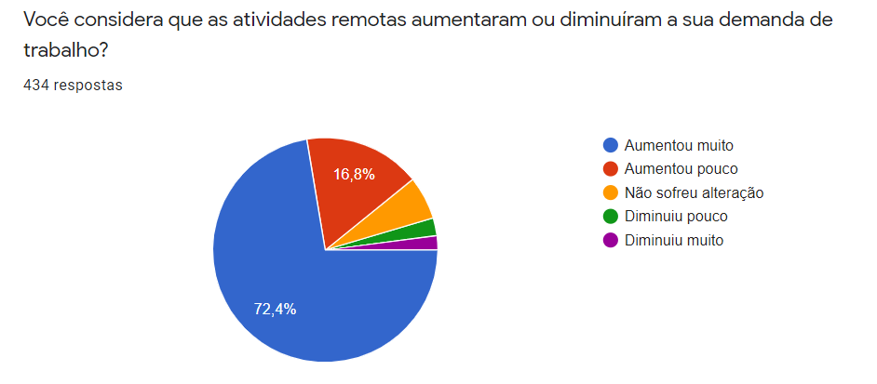

Slide 19
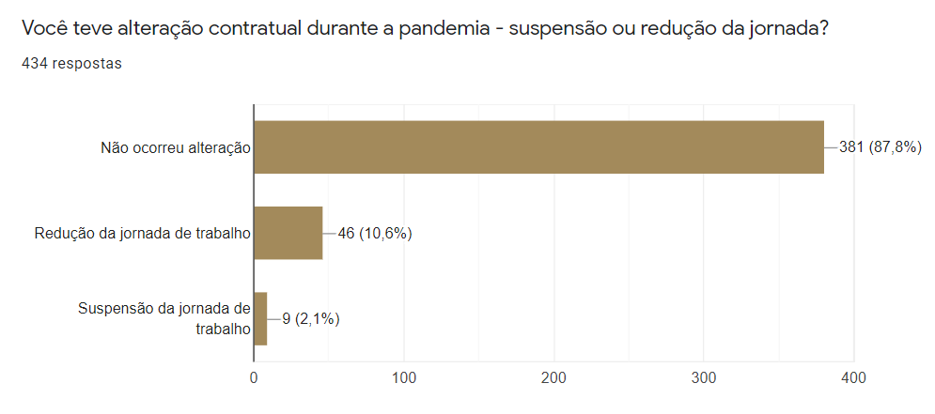

Slide 20
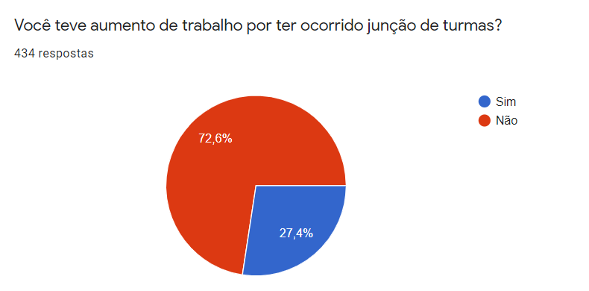

Slide 21
